Slide 1
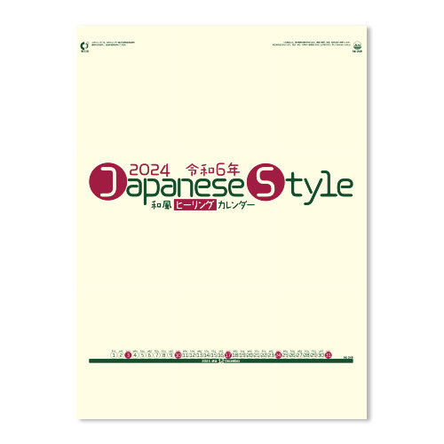
【提案書】
ジャパニーズ・スタイル文字（ホットメルト製本）
特徴
あたたかみのある淡いクリーム色の用紙に、和風フォントを使いデザインにもこだわったおしゃれな癒し系カレンダー。5ヶ月表記で広いメモ欄も確保しているのでスケジュール管理に便利です。※掲載している価格は、100冊の場合の1冊単価になります。価格については、お見積り依頼後に担当スタッフから別途ご案内いたします。
納期
納期スペース
仕様
素材：色上質紙・73kg
サイズ：46/4切・13枚（W380×H525mm）
重量：50冊（13kg）
備考：表紙名入れ有り（印刷寸法：W340×H60mm以内）
お見積
お見積りスペース

